Slide 1
Metabolizam hema

Slide 2
U sastavu proteina:
hemoglobin,
mioglobin,
citohromi,
katalaza,
HEM peroksidaza
Proteini koji vezuju O₂!

Slide 3
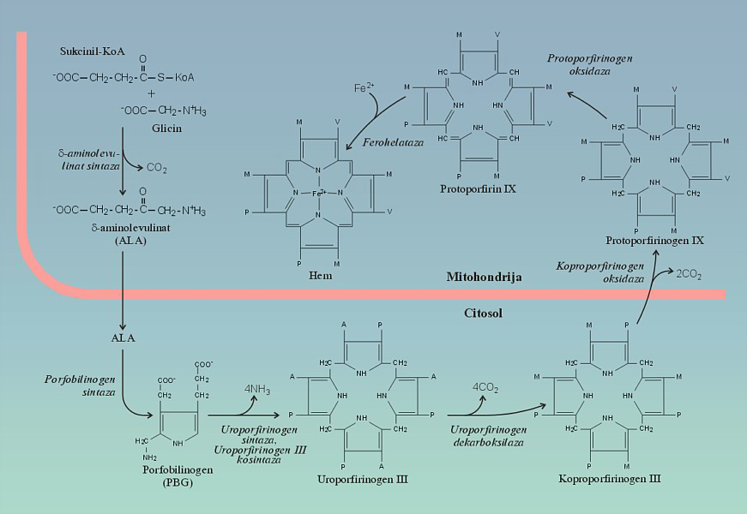
Sinteza Hema
Sukcinil KoA
Glukoza
Glicin

Slide 4
Porfirije
Hepatičke
Eritropoetske

Slide 5
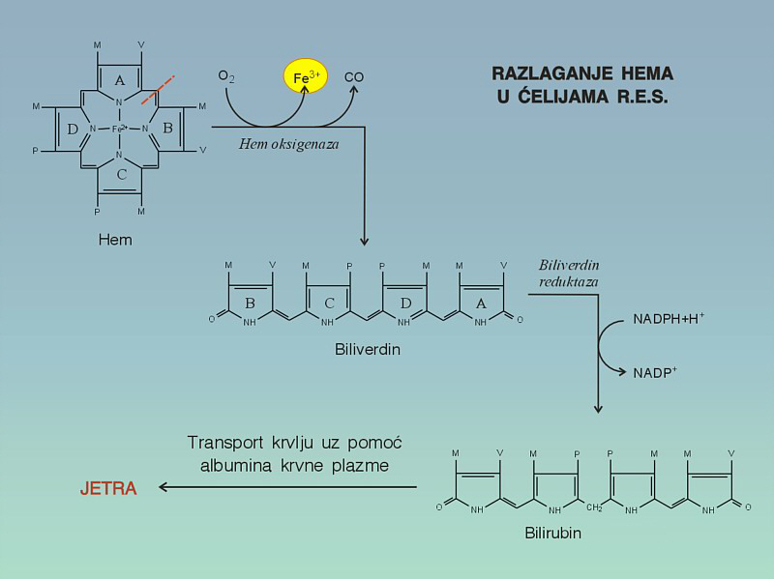
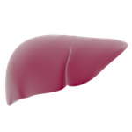
RAZLAGANJE HEMA
U ĆELIJAMA R.E.S.
Hem
Biliverdin
Bilirubin

Slide 6
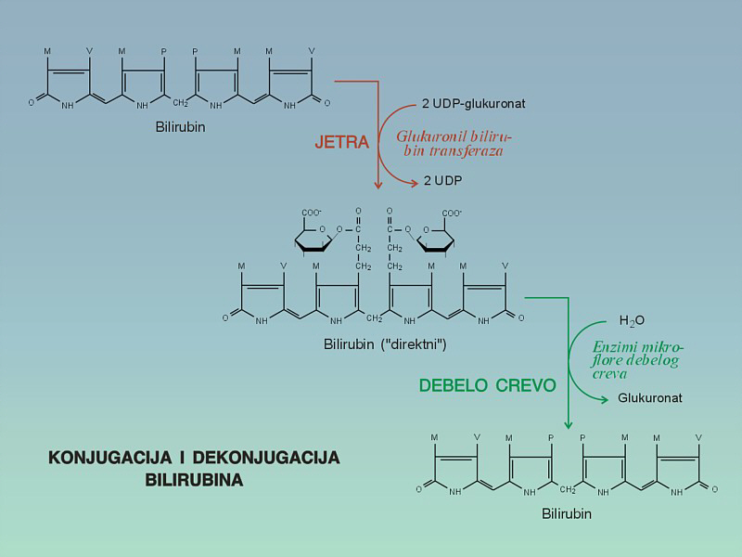
Bilirubin
KONJUGACIJA I DEKONJUGACIJA
BILIRUBINA

Slide 8
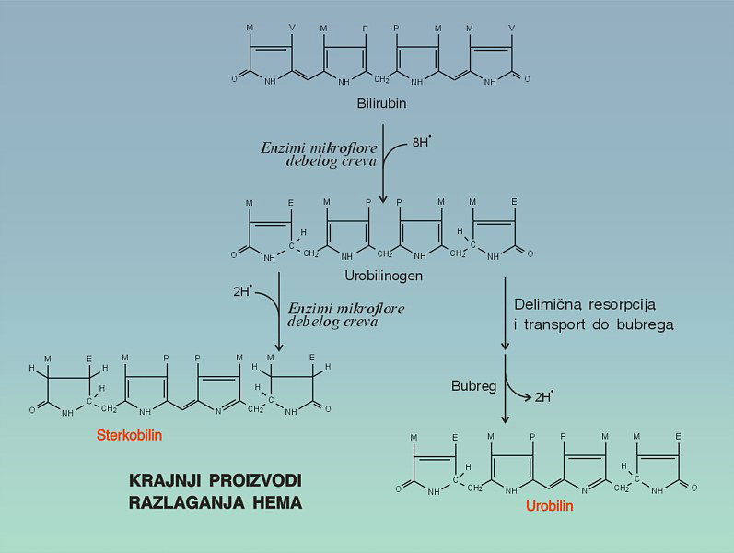
Bilirubin
Sterkobilin
KRAJNJI PROIZVODI RAZLAGANJA HEMA
Urobilin

Slide 9
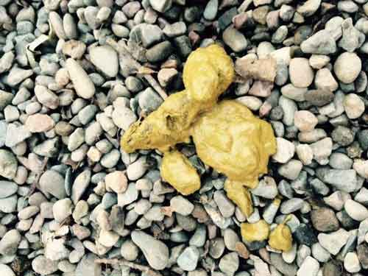

Slide 10
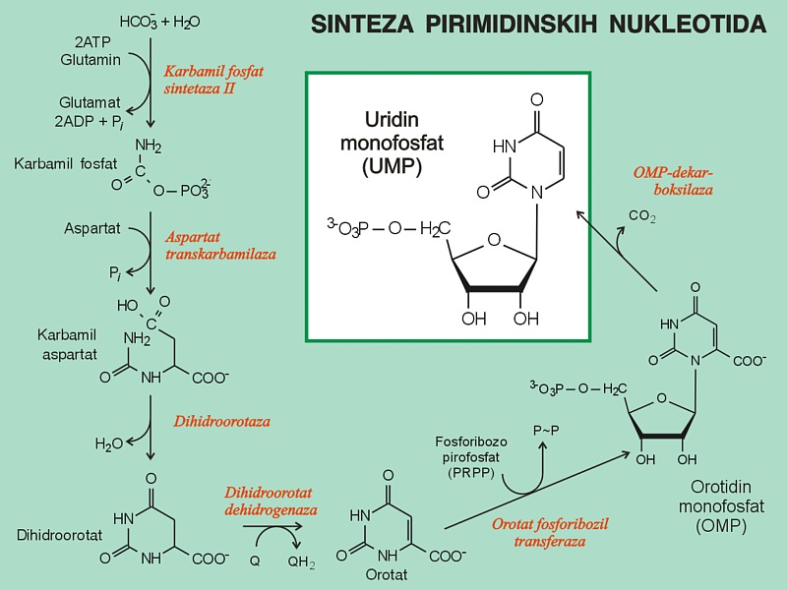
Sinteza pirimidinskih nukleotida
Sinteza pirimidinskih nukleotida
Prvo je sinteza pirimidinskog prstena
UMP + ATP → UDP + ADP
UDP + ATP → UTP + ADP
glutamin
glutamat
UTP
CTP
Notes:
Pirimidinski: prvo sinteza pirimidina, a onda vezivanje za šećer

Slide 11
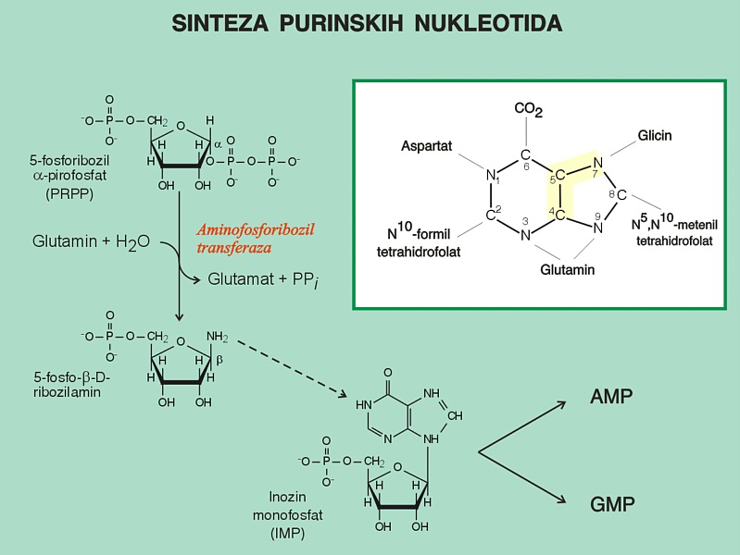
Sinteza purinskih nukleotida
Prvo je aktivacija D ribozo 5 fosfata
GMP + ATP → GDP + ADP
GDP + ATP → GTP + ADP

Slide 12
Ciklus purinskih nukleotida
Služi za dezaminaciju aspartata u skeletnim mišićima
Služi za nadoknađivanje međuproizvoda CLK
AMP + H₂O → IMP + NH₃
IMP + Aspartat + GTP → Adenil sukcinat + GDP + Pi
Adenil sukcinat → AMP + fumarat

Slide 13
Senteza nukleotid koenzima (FAD, NAD, NADP, KoA → derivati adenilne kiseline)
Nikotinska kiselina
Pantotenat
PRPP (Fosforibozil pirofosfat)
ATP
PiP
ADP
Nikotinat mononukleotid
4 fosfopantotenat
ATP
ATP + cistein
PiP
ADP + Pi
Nikotinat adenin dinukleotid
4 fosfopantotenocistein
ATP + glutamin + H₂O
ADP + glutamat
CO₂
NAD⁺
4 fosfopantotein
ATP
ATP
ADP
PiP
ATP
ADP
NADP⁺
Defosfokoenzim A
Koenzim A

Slide 14
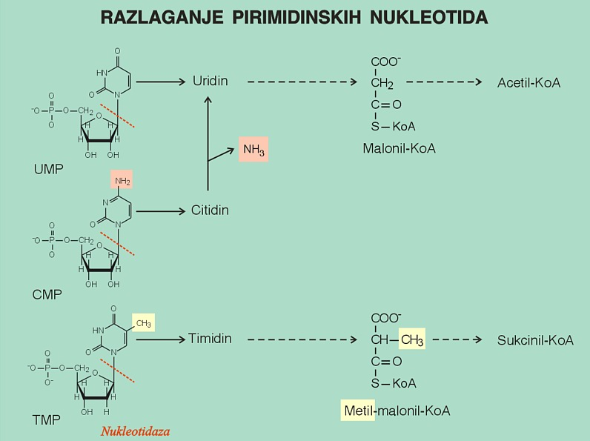
Razlaganje nukleotida
Razlaganje pirimidinskih nukleotida

Slide 15
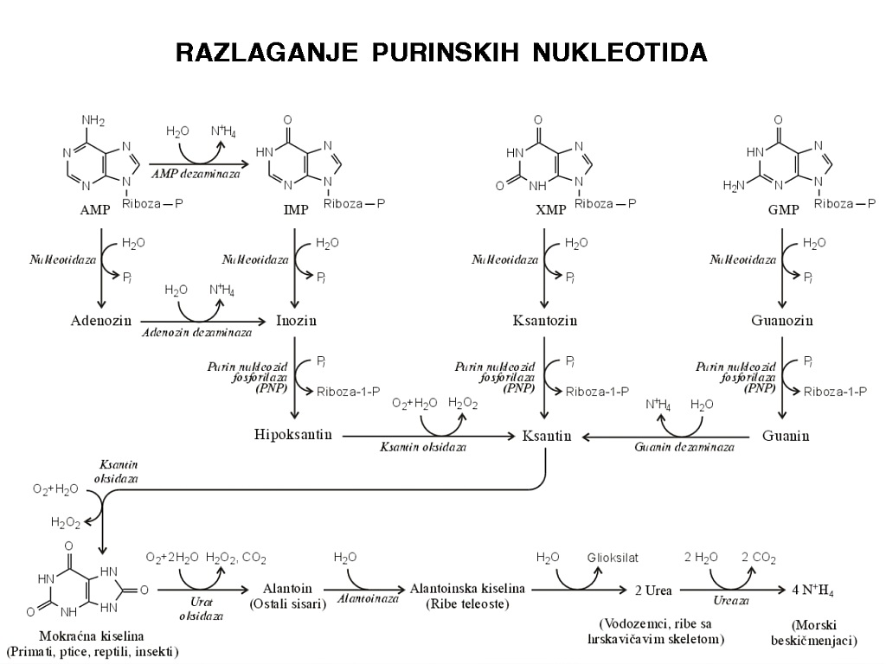
Razlaganje purinskih nukleotida

